Slide 1
SIGURNOST I SURADNJA NA MREŽI
SILVIJA SINJERI
IVA ŠKORIĆ
MARIJA CVJETOVIĆ
7.B

Slide 2
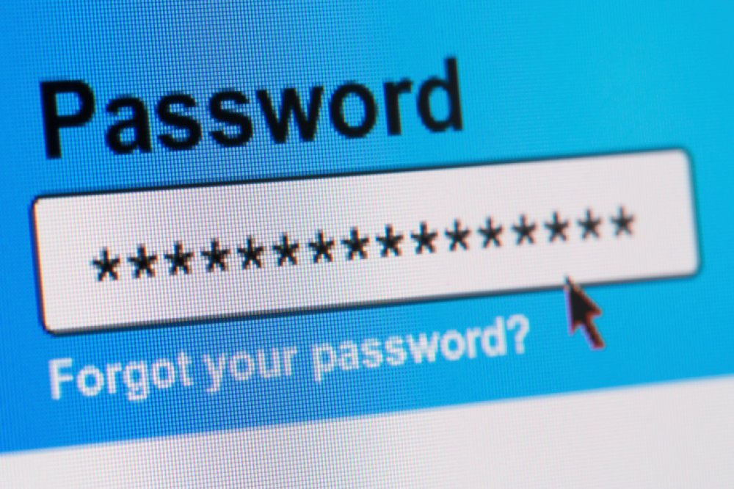
Prijevare na internetu
Krađa identiteta obuhvaća krađu osobnih podataka, adresa, korisničkih podataka, brojeva bankovnih kartica itd.
Pozitivna jer vam nitko ne može uči na profil, a negativna je jer ako zaboravimo lozinku ne možemo se ponovo ulogirati

Slide 3
Ponašanje na internetu:
1.UVIJEK SE PREDSTAVI
U virtualnom se svijetu možeš koristiti svoje pravo ime (bez prezimena) ili se možeš predstavljati s nadimkom
2.POŠTUJ PRIVATNOST DRUGIH
Kao što ne želiš da netko čita tvoja pisma i poruke tako ni ti nemoj čitati tuđe. Zaporka je privatno vlasništvo i nitko nema pravo hakirati tuđi identitet i čitati tuđu poštu, predstavljati se na chatu kao netko drugi niti koristiti tuđe profile na društvenim mrežama
3.NIKAD NEMOJ SLIKATI NEKOGA PA OBJAVITI SLIKE BEZ DOPUŠTENJA
Objavljivanje fotografije na internetu može biti narušavanje prava na privatnost, može predstavljati narušavanje ugleda druge osobe pa prema tome može biti prijavljeno policiji kao krivično djelo

Slide 4
Društvene mreže:
1. ne smijemo dijeliti svoje osobne podatke(broj mobitela, lozinke i adresu)
2. paziti da digitalni tragovi na društvenim mrežama budu primjereni i da ne širimo mržnju
3. ne davati lozinke svog profila (čak ni najboljem prijatelju) jer sve na internetu treba biti privatno

Slide 5
USLUGE:
Red button- aplikacija hrvatske policije namjenjena prijavljivanju nezakonitih internetskih sadržaja koji se odnose na različite oblike iskorištavanja ili zlostavljanja djece.
Hrabri telefon-odgovara na potrebu za zaštitom i sigurnošću svakog pojedinog djeteta. Hrabri telefon omogućuje da se dječji glas čuje te sustavno radi na prevenciji okrutnosti i nepravde prema djeci. U svom radu, hrabri telefon s vodi načelima stručnosti i dostupnosti.

Slide 6
GOVOR MRŽNJE ( kako ga spriječiti)
1.ne sudjelovati u nikakvim govorima mržnje
2. ako nas netko spomene ili ubaci u govor mržnje o nekome trebamo na pristojan način odgovoriti a ako to ne pomaže prijaviti nekome

Slide 7
ZANIMANJA U PODRUČJU INFORMATIČKIH ZNANJA:
INFORMACIJSKA I KOMUNIKACIJSKA TEHNOLOGIJA
Programeri
Nastavnici informatike
Informatičari

